Slide 1
Sheldon szólánc V1.5
Készítette 2-es csoport.
Danyi László
Jokán Gergő
Zibrinyiné Vendel-Mohay Luca

Slide 2
Feladat leírása
-Sheldon szólánc java oop leképezése,
-A program kérje be a két játékos nevét,
-A játékosokat nevén szólítva kérjen egy-egy kémiai elemet
-A program a bekért elemek utolsó betűjét vizsgálva kérje a második játékostól a következő kémiai elemet,
-A játék addig folytatódjon amíg van olyan elem amelynek az utolsó betűjével van még fel nem használt elem.

Slide 3
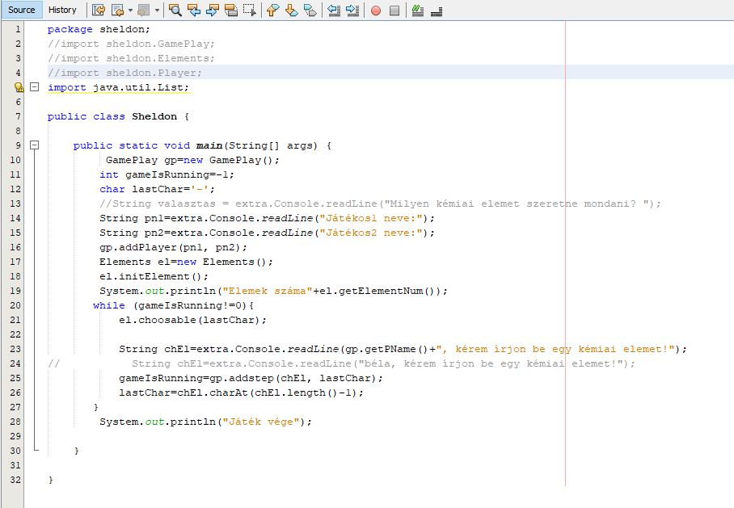

Slide 4
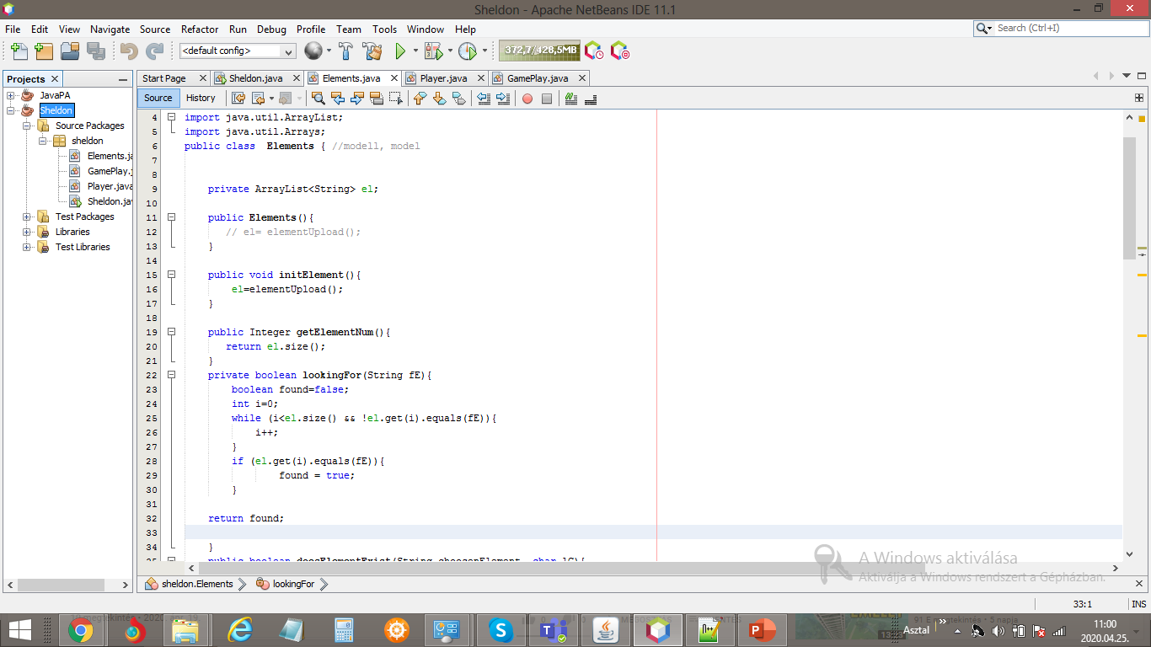
Elements első részlet

Slide 5
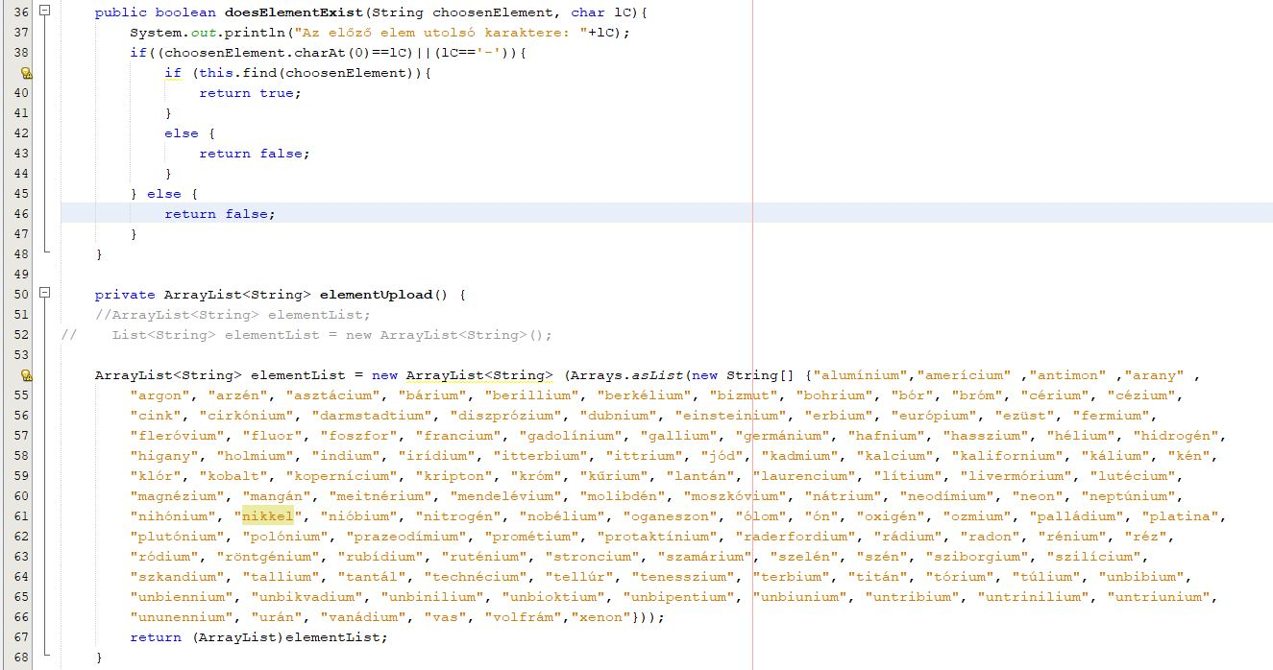
Elements második részlet

Slide 6
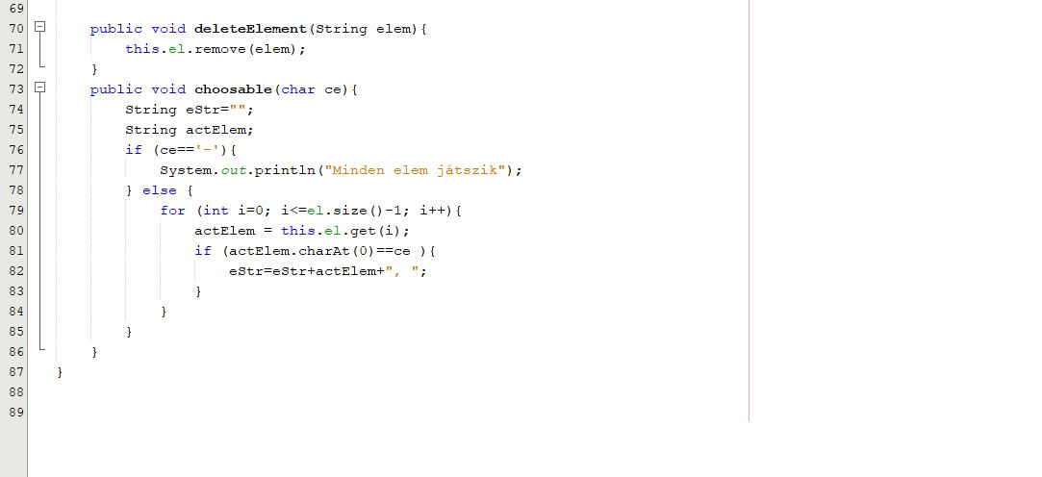
Elements harmadik részlet

Slide 7
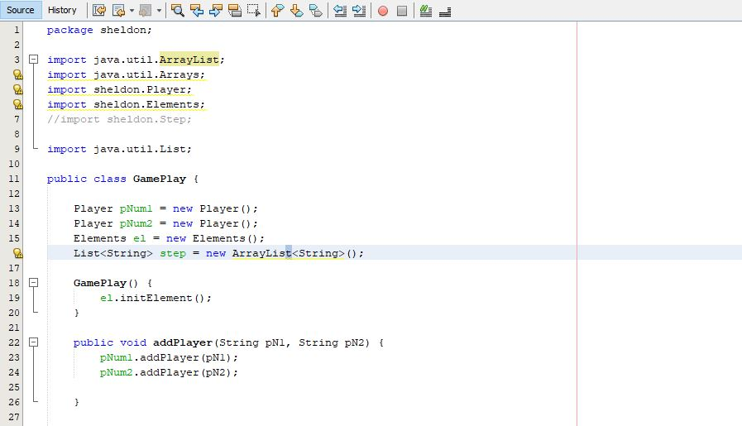
GamePlay első rész

Slide 8
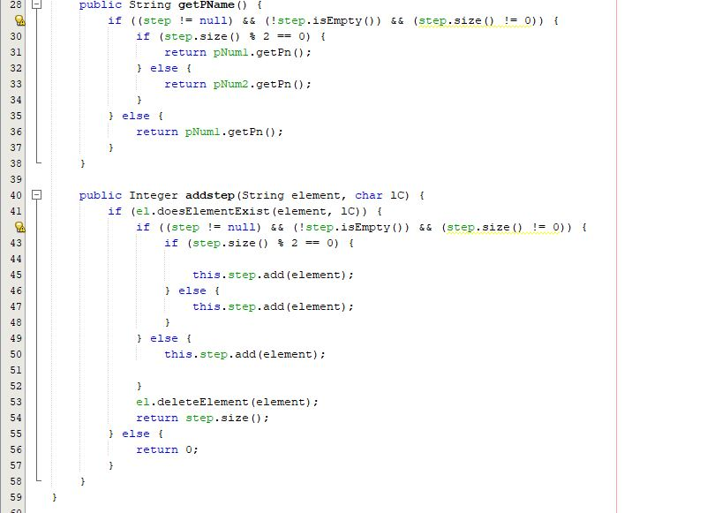
GamePlay második rész

Slide 9
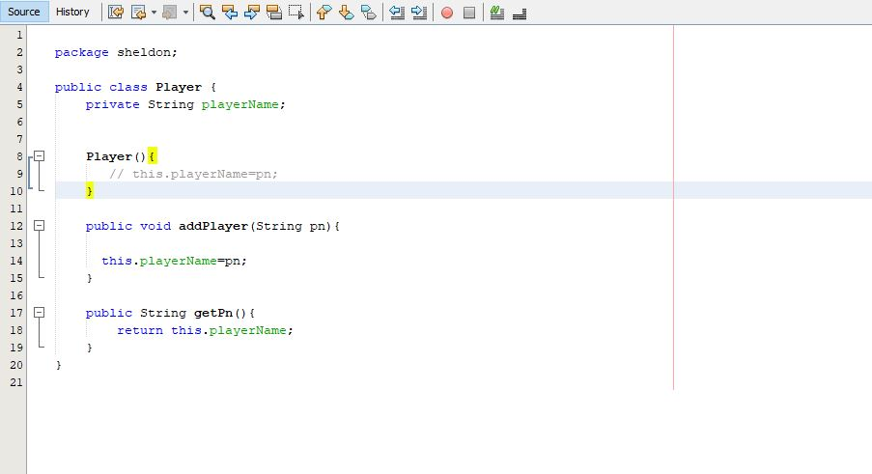
Player

Slide 10
Továbbfejlesztési lehetőségek, problémák:
-A program jelenleg nem kezeli az ékezetes betűket (a továbbiakban angol elemek kerülnek használatra.
-Mivel a program nem írja ki a választható elemek listáját ezért jobban gyakorolja a kémiai elemek nevét a felhasználó,
-Írja ki az elem vegyjelét,
-Írja ki a pontszámot a felhasznált elemek darabszámát.

Slide 11
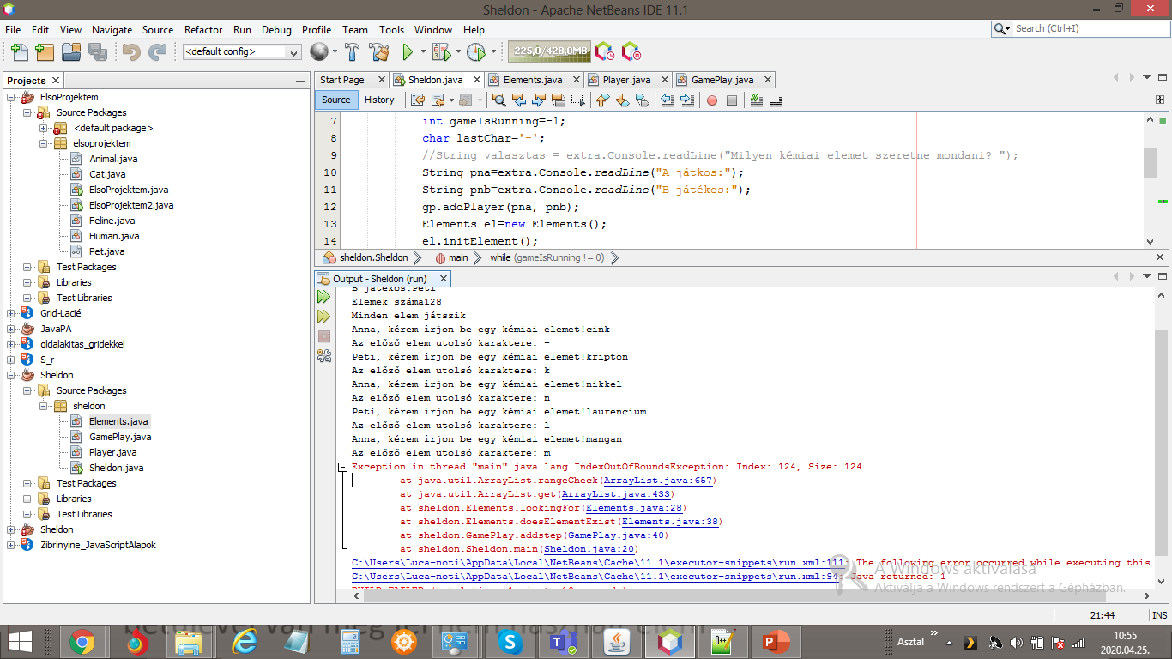
Program futása

Slide 12
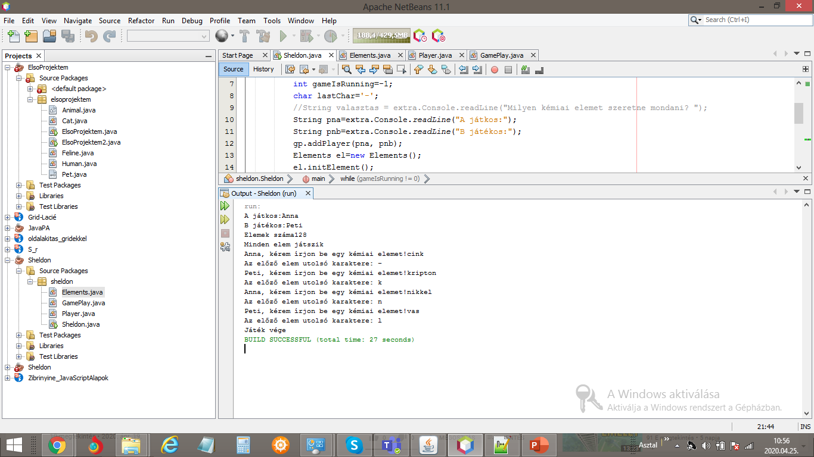
Program futása

Slide 13
Youtube video linkje
https://youtu.be/Uiq6oqzjrJE

Slide 14
Köszönjük a figyelmet!

